Slide 1
- Nutripal - une application au service de la santé publique
Projet 3
Camille Besançon
Parcours Data Scientist – Formation en alternance

Slide 2

Les données OpenFoodFacts
Appel à projet de Santé Public France
Applications innovantes en lien avec l’alimentation
Utilisation des données OpenFoodFacts
Regroupent des informations sur plus de 2 millions de produits
Informations générales (nom, date de modification, marque, …)
Tags (catégorie, origine, …)
Les ingrédients et les additifs
Les valeurs nutritionnelles pour 100g d’un produit
Analyse exploratoire de ces données
Evaluation de la faisabilité de l’application grâce à cette base de données
Objectif : Proposer au grand public et aux personnes à risque une évaluation des produits en fonction des risques qu’ils pourraient poser pour les pathologies d’intérêt

Slide 3

Nutripal
Lien entre alimentation et pathologies
Hypertension (sel, sodium)
Athérosclérose (cholesterol, graisses)
Diabète de type II (Sucres, cholestérol)
Pour un même produit…
Scan du code barre / paquet
Proposer un équivalent plus adapté
Sélection en fonction de “profils”
En plus de facteurs génétiques et environnementaux, le lien avec et ces pathologies très répandues n’est plus à prouver
Objectif : Proposer au grand public et aux personnes à risque une évaluation des produits en fonction des risques qu’ils pourraient poser pour les pathologies d’intérêt

Slide 4
Première exploration des données
Remplissage des données par variables :
Nombreuses données manquantes
Première liste de variables nutritionnelles intéressantes :
sugars 100g
sucrose 100g
glucose 100g
fructose 100g
lactose 100g
maltose 100g
carbohydrates 100g
sodium 100g
salt 100g
saturated fat 100g
trans fat 100g
ingredients that may be from palm oil n
ingredients from palm oil n
nutrition score fr 100g
product name
energy 100g
additives n
Remplissage initial : Plutôt mauvais !
Nettoyage nécessaire…
320749 lignes, 162 colonnes – 24% de remplissage

Slide 5
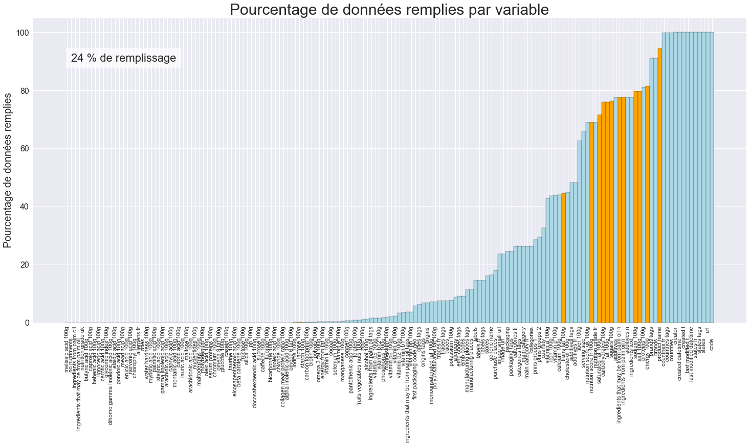

Slide 6
Nettoyage des données
222298, 163
Filtre sur le nombre de données remplies par produit
Fixé à 35
Objectif : Eliminer les produits avec peu d’informations exploitables
Filtre sur le remplissage des variables
Au départ fixé à 40 %
Variables sélectionnées remplies à au moins 60%
320749 lignes, 162 colonnes – 24% de remplissage
222 298 lignes, 162 colonnes – 28% de remplissage

Slide 7
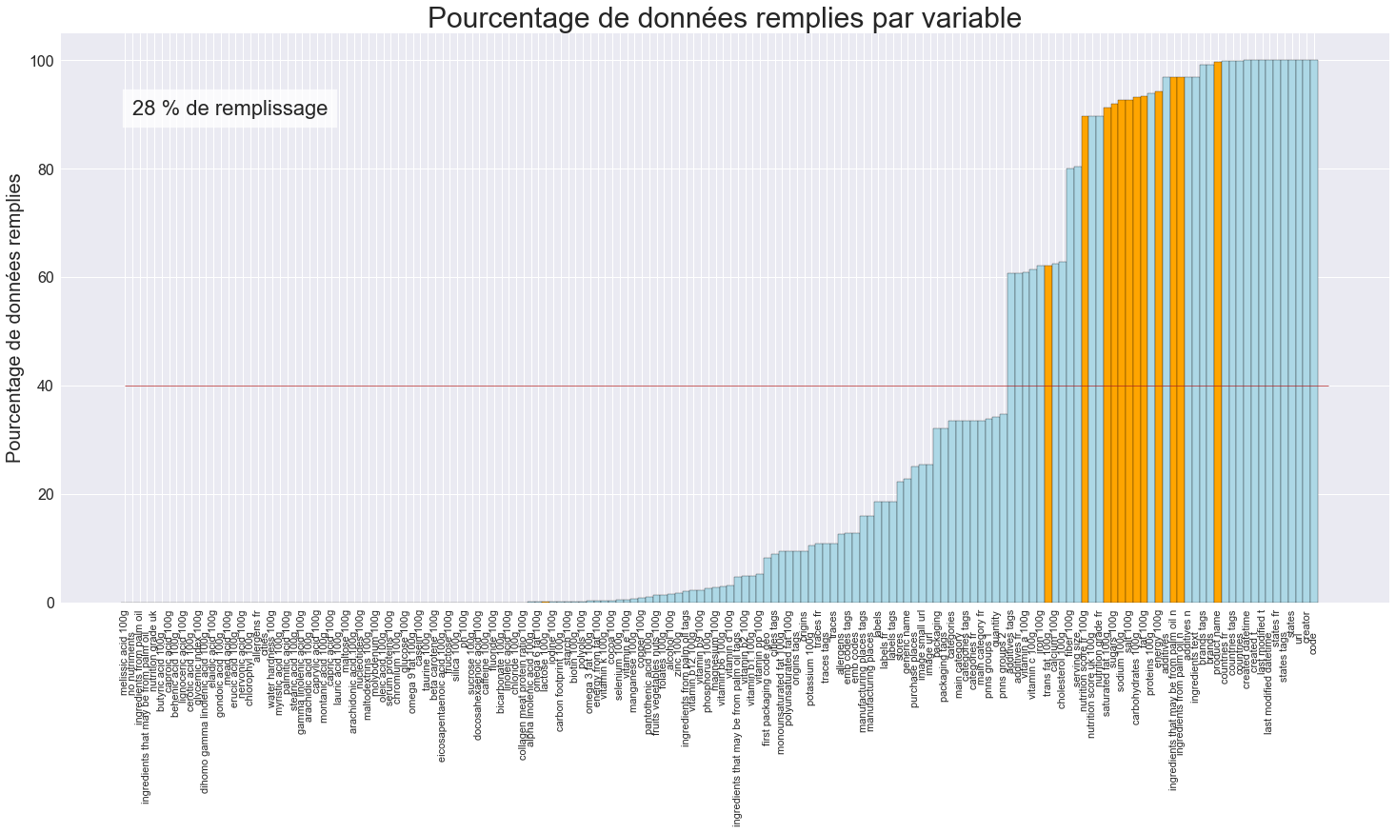

Slide 8
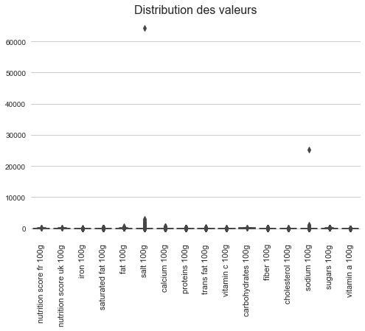
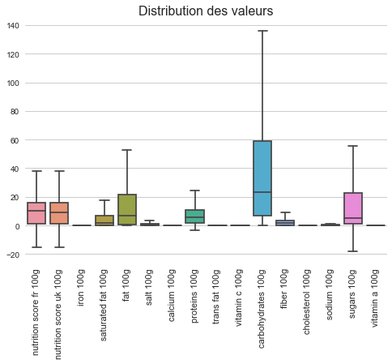
Nettoyage des données
Après ces deux étapes : Une quarantaine de variables conservées
Elimination d’un grand nombre de valeurs manquantes
Mais : Valeurs aberrantes !
Valeurs bien au dessus de 100
Valeurs négatives

Slide 9
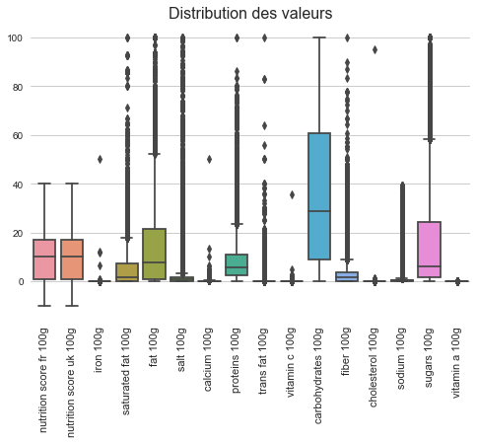
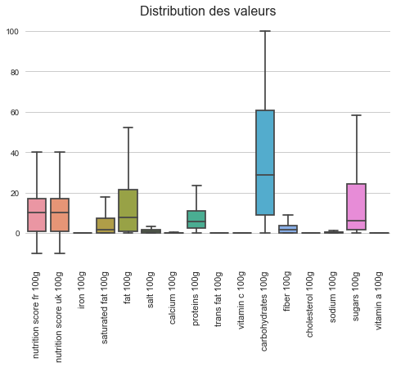
Nettoyage des données
Après ces deux étapes : Une quarantaine de variables conservées
Elimination d’un grand nombre de valeurs manquantes
Remplacement par 0 : valeurs faibles « naturellement » (vitamines, fer, …)
Remplacement par la médiane
Mais : Valeurs aberrantes !
Valeurs bien au dessus de 100
Valeurs négatives
Suppression de ces données et de la ligne correspondante

Slide 10
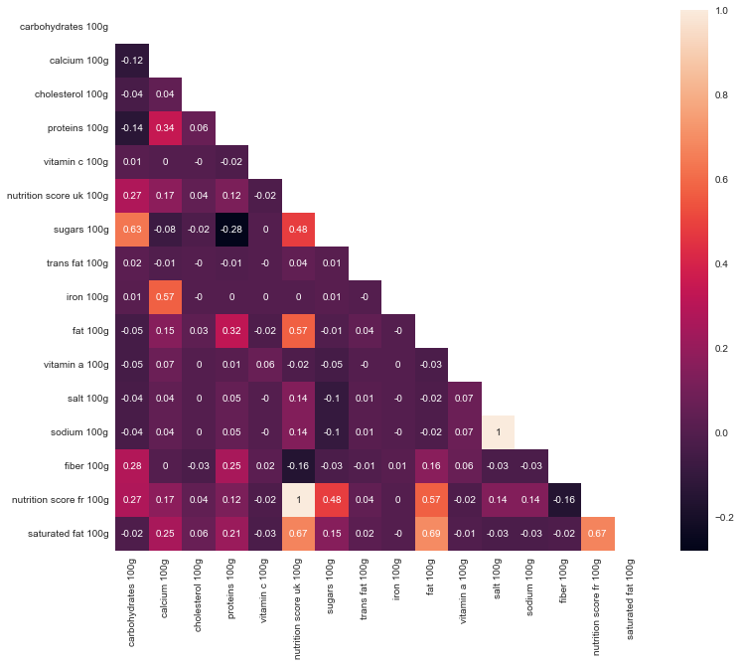
Matrice de corrélations
On observe déjà plusieurs variables corrélées
Sel et sodium
On supprime le sel
Sucres et carbohydrates
Score de nutrition et graisses, sucres, …

Slide 11
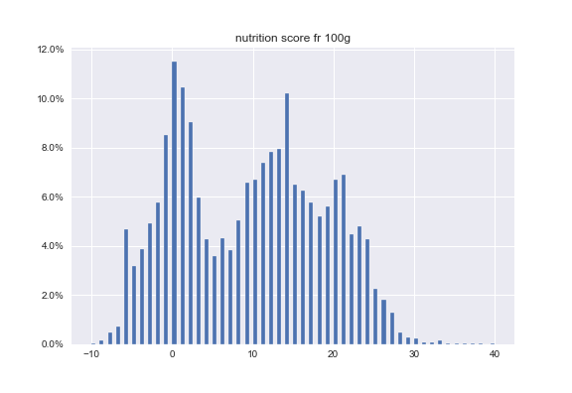
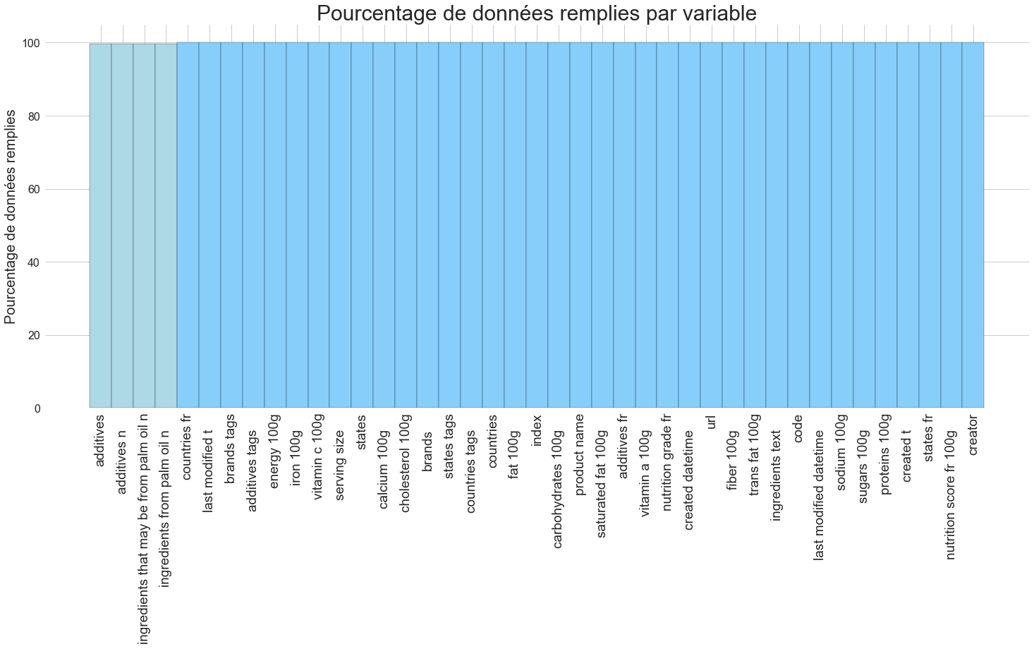
Sélection finale…
Encore quelques valeurs manquantes…
Textuelles : Tags, noms de marques -> remplacées
Numériques : Nombre d’additifs, … : Conservées
Jeu de données final :
Score de nutrition :
Bonne proportion de produits ayant un bon score
320749 lignes, 162 colonnes
222 298 lignes, 162 colonnes
126 338 lignes, 14 colonnes

Slide 12
Sélection finale d’une quinzaine de variables, suffisamment remplies, sur un peu plus de 126 000 produits
Analyse des données
Les informations du jeu de donnée nous permettent-ils de répondre à nos questions ?
Objectif : Proposer au grand public et aux personnes à risque une évaluation des produits en fonction des risques qu’ils pourraient poser pour les pathologies d’intérêt

Slide 13
Analyse en composantes principales
Objectif : Décrire le comportement des données en fonction des variables sélectionnées
Détection d’outliers
Variables possédant la plus grande inertie
Corrélations linéaires / dépendance entre variables
Exemple : On suppose que score de nutrition et graisses seront corrélés

Slide 14
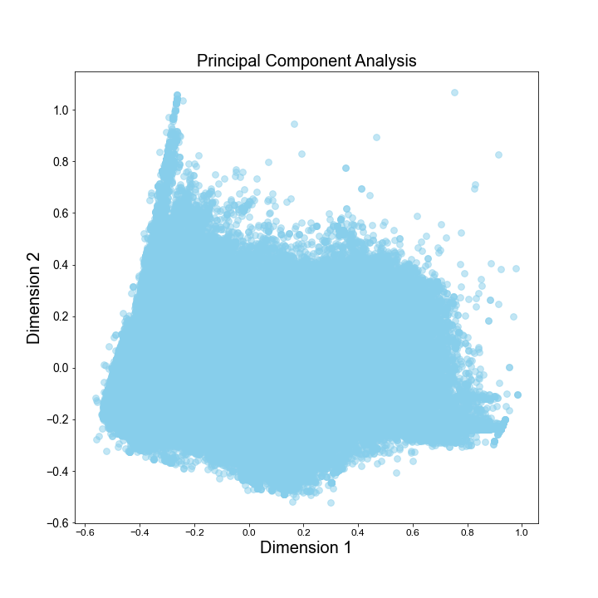
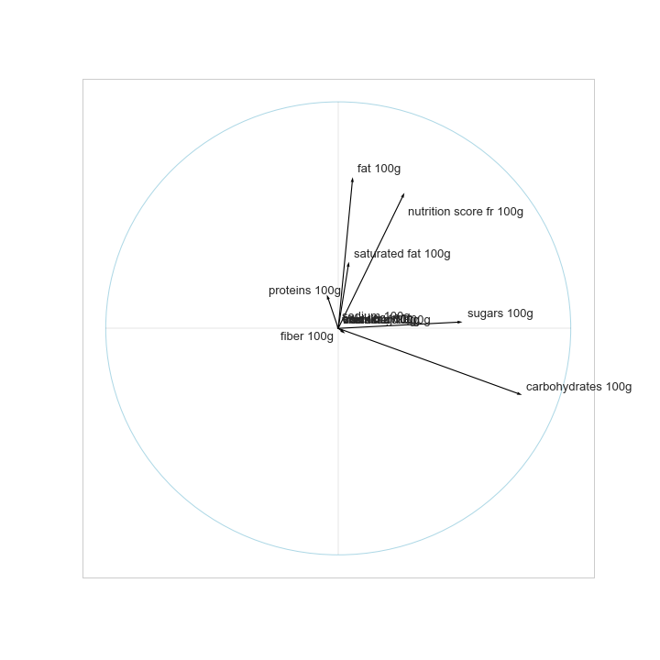
Analyse en composantes principales

Slide 15
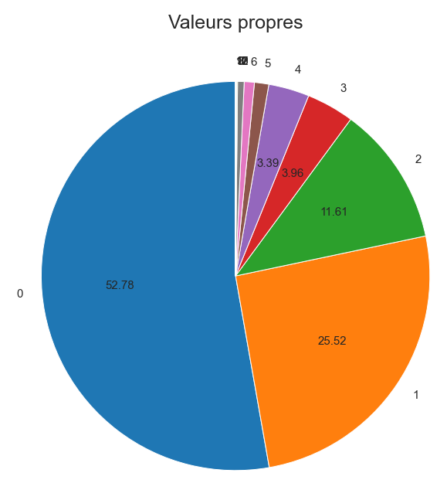
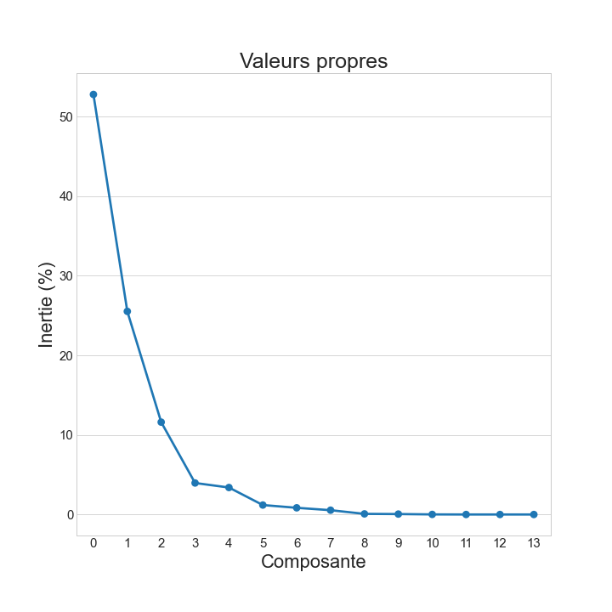
Analyse en composantes principales

Slide 16
Analyse en composantes principales
Objectif : Décrire le comportement des données en fonction des variables sélectionnées
Détection d’outliers
Corrélations linéaires entre variables
Exemple : On suppose que cholestérol et graisses seront corrélés
Observations :
Pas d’outliers
Variables toutes situées plus ou moins dans la même partie du cadran du cercle de correlations
Donc de nombreuses corrélations / dépendances entre variables
Variables avec inertie plus importante : Carbohydrates, sucres, graisses
Séparation claire des groupes (définis en fonction d’un seuil) sur la PCA, exemple des carbohydrates
A l’inverse, pour les fibres peu correlées : peu / pas de séparation

Slide 17
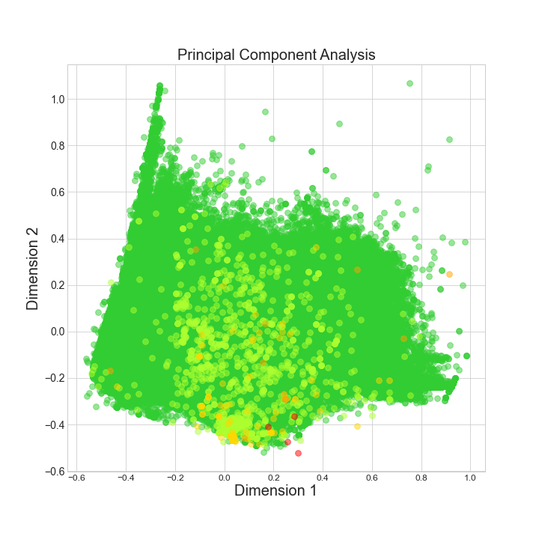
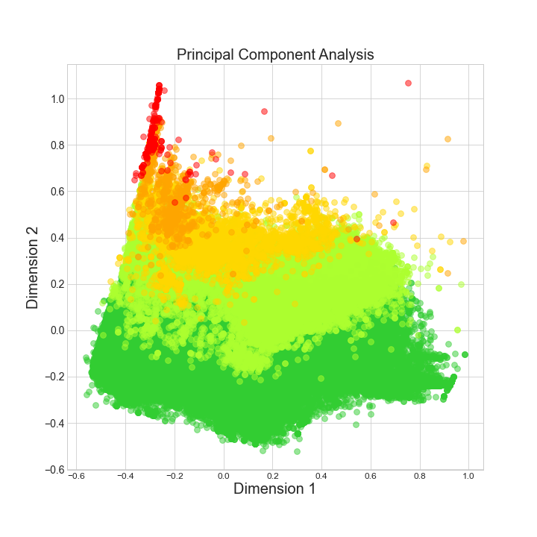
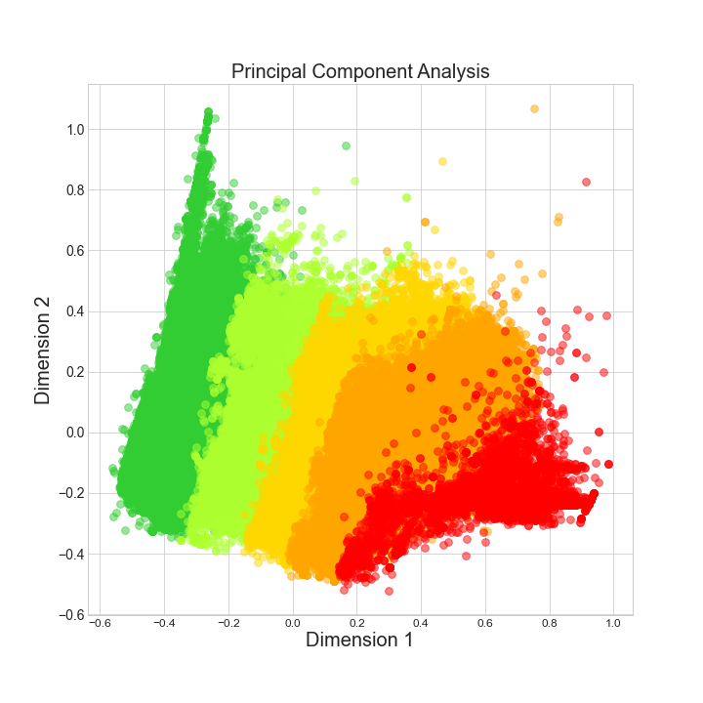
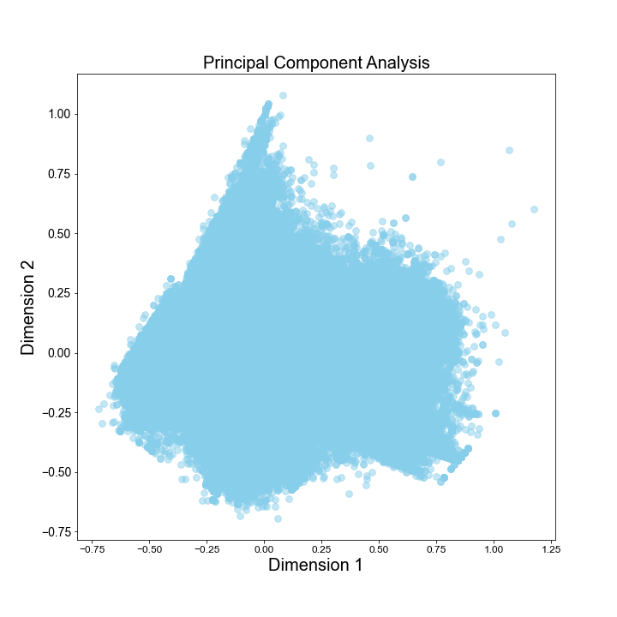
Analyse en composantes principales

Slide 18
Analyse en composantes principales
Objectif : Décrire le comportement des données en fonction des variables sélectionnées
Détection d’outliers
Corrélations linéaires entre variables
Exemple : On suppose que cholestérol et graisses seront corrélés
Observations :
Pas d’outliers
Variables avec inertie plus importante : Carbohydrates, sucres, graisses
Séparation claire des groupes (définis en fonction d’un seuil) sur la PCA, exemple des carbohydrates
A l’inverse, pour les fibres peu corrélées : peu / pas de séparation
Ces variables à forte inertie pourront nous permettre de différencier les produits en fonction de nos critères

Slide 19
Test d’hypothèses
Hypothèses :
Le taux de sucres varie avec le nombre d’additifs
Le taux de sucres et de carbohydrates sont liés
Le taux de sucres est lié au taux d’énergie
Le taux de graisses est lié au taux de protéines
Un grand taux de graisses, de sucres ou de sel implique un mauvais score de nutrition
Test d’indépendance du Khi2 – h0 : Les variables sont indépendantes
Transformation en variables catégorielles :
5 quintiles en fonction du minimum / maximum
Max.
Table de contingence
P-value < 0.05
On ne peut pas accepter h0
Min.

Slide 20
Test d’hypothèses
Hypothèses :
Le taux de sucres varie avec le nombre d’additifs
Le taux de sucres et de carbohydrates sont liés
Le taux de sucres est lié au taux d’énergie
Le taux de graisses est lié au taux de protéines
Un grand taux de graisses, de sucres ou de sel implique un mauvais score de nutrition
Test d’indépendance du Khi2 – h0 : Les variables sont indépendantes
Variable 1 | Variable 2 | P-value | Khi2
additives n | sugars 100g | 6.93041E-285 | 1383.117
carbohydrates 100g | sugars 100g | 0 | 83020.36
energy 100g | sugars 100g | 1.25E-50 | 282.1568
fat 100g | proteins 100g | 0 | 12522.26
fat 100g | sugars 100g | 0 | 5343.061
sugars 100g | nutrition score fr 100g | 0 | 37808.36
sodium 100g | nutrition score fr 100g | 3.58E-78 | 414.3416
fat 100g | nutrition score fr 100g | 0 | 38809.4
P-value < 0.05
On ne peut pas accepter h0

Slide 21
Nutripal
Données exploitables pour l’application
Remplissage amélioré tout en conservant un grand nombre de produits
Améliorations encore possibles pour avoir encore plus de produits disponibles
Identification des features principales qui peuvent être utilisées pour du ML
Identification de facteurs qui nous permettrons de classifier les produits
Variables appropriées pour les pathologies considérées
Sucres et carbohydrates, graisses
Mais : Attention aux correlations !

Slide 22
Conclusions
Qualité des données
Peu de remplissage, mais variables pertinentes
Quelques outliers / valeurs anormales
PCA : Inertie importante des sucres et carbohydrates
De nombreuses dépendances et correlations
Machine learning : Cela pourrait être un problème (régression linéaire)
Transformation des variables nécessaires
La suite ?
Données initiales : Récupérer les valeurs manquantes ? (URL du produit)
Ciblage initial : Maladies cardiovasculaires (Graisses et variables corrélées)
Intégration de Machine Learning : Reconnaître les produits par scan du paquet / code barre
Analyses / comparaisons de variables combinées et définition de scores
Adaptation aux profils pathologiques

Slide 23
Merci pour votre attention
Projet 3
Camille Besançon
Parcours Data Scientist – Formation en alternance

